Slide 1


Slide 2
INTEGRANTES
Denise C. T. Sant’Anna
Diogo T. Bianchi
Sofia L. da Silva
Vitor B. Shimura
Notes:
Diogo

Slide 3


ATORES
Administrador
Autônomo
Cliente

Slide 4





FUNCIONALIDADES
Notes:
Colocar lupa roxa;

Slide 5
Proposta de desenvolvimento
Pesquisar por profissional ou por serviço;
Pesquisar leilões;
Entrar em contato com o D2VS;
Desenvolver agenda;
Desenvolver comanda;
Desenvolver leilão reverso;

Slide 6
Banco de Dados

Slide 7
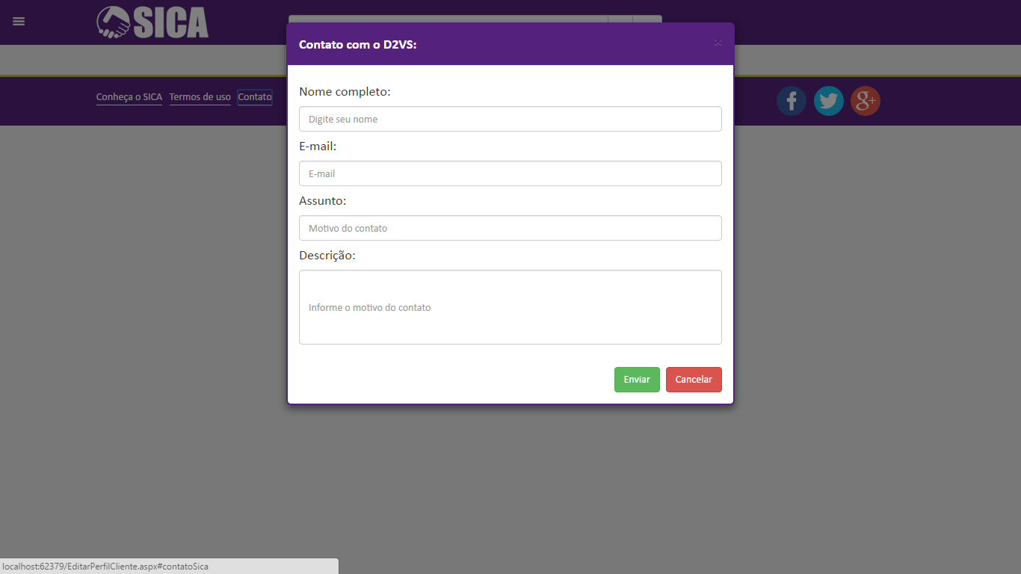
Entrar em contato
- Entrar em contato com o D2VS;

Slide 8
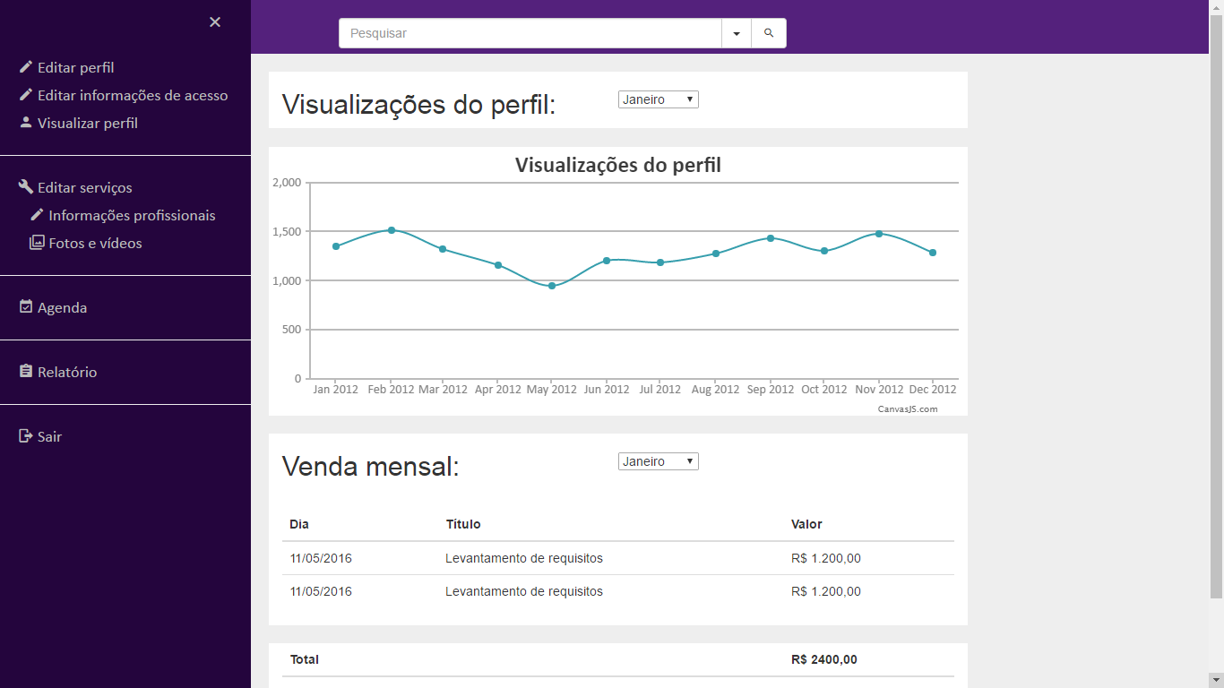
Comanda e relatório
- Inlcuir um relatório de visualização de perfil;
- Incluir um relatório de comanda mensal;

Slide 9
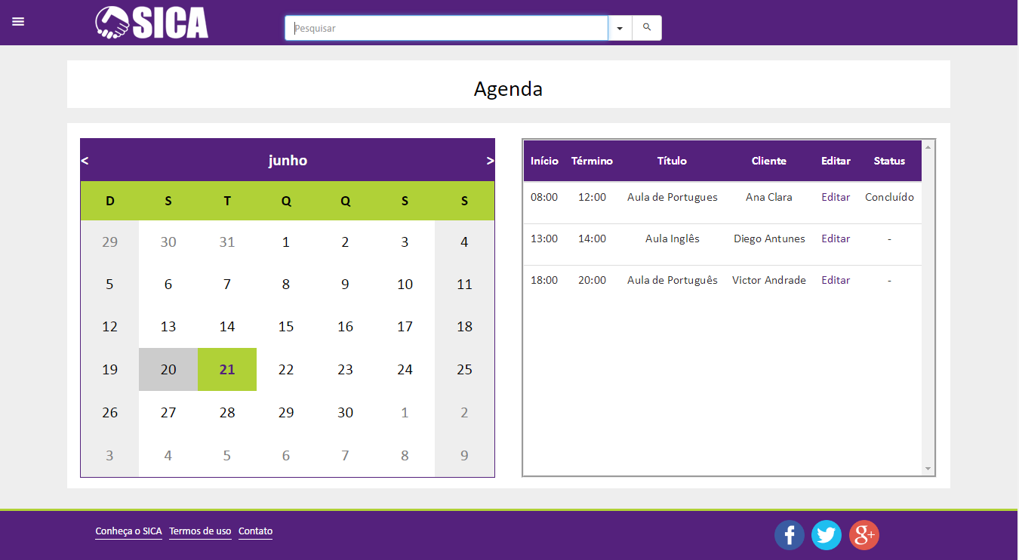
Agenda
- Agendar horário de serviço;
- Editar agenda;

Slide 10
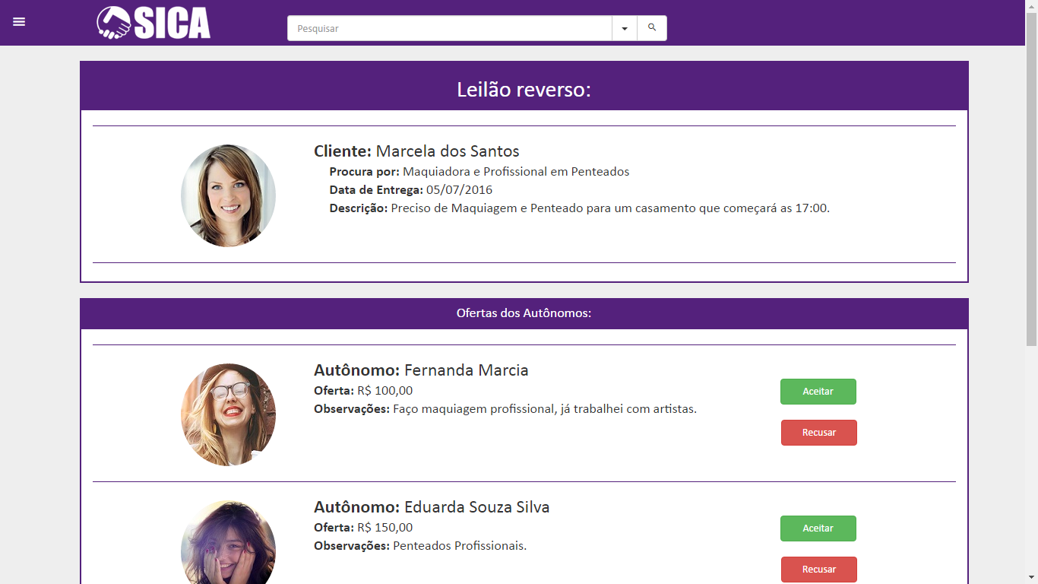
Leilão reverso
- Pesquisar profissional;
Cliente:
Propor serviço;
Editar serviço
- Recusar serviço;
- Encerrar leilão;
Autônomo:
- Dar lance;
- Pesquisar por leilões em aberto;

